Slide 1
通用模拟器系列介绍
—— 通讯模块

Slide 2
TESWeb界面
TCP通讯
Core 核心
API
拆组包组件
API、TCP
Channel通道
Adapter适配器
双工
单工
AUT被测系统

Slide 3
UI通道
LOG通道
远程通道
Channel通道
发送通道
本地通道
接收通道

Slide 4
TESWeb界面
UI通道
TCP通讯
Core 核心
发送通道
TCP通讯
TCP通讯
Adapter适配器
接收通道

Slide 5
AUT1
AUT1
TESWeb
AUT2
AUT3

Slide 6
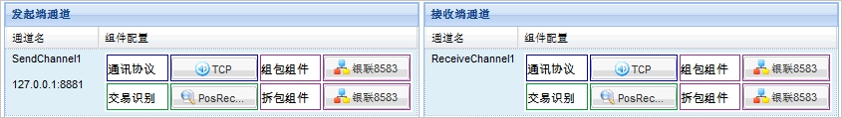
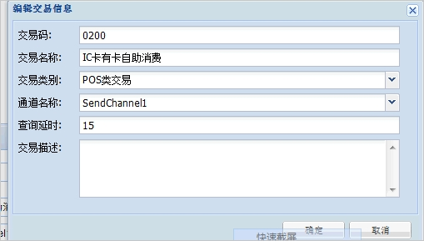
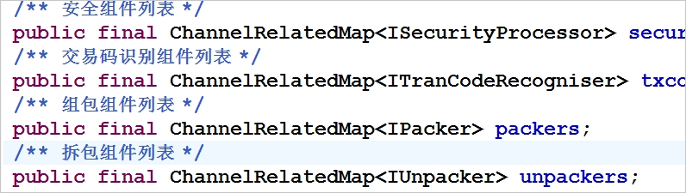
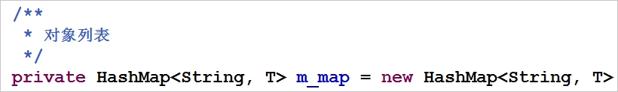

Slide 7
核心的启动
读取基础配置
初始化数据链路
通道列表
访问数据库的实例
开启监听服务端
Core
拆组包的HashMap
实例化所有通道
监听线程服务
实例化安全组件
实例化拆组包

Slide 8
适配器的启动
开启监听服务
适配器
建立到被测系统的连接
Core
REG
端口
CONFIG
处理线程
REG
CONFIG
把该通道设置为可用，假如为发送端还需把适配器的IP,PORT保存起来
通道实例

Slide 9
组包
后台处理
处理线程
TESWeb
跑脚本
bin
端口
Sender
UI_UI
Core
AUT
端口
通道列表
Listener
端口
处理线程
从新打包
MEG
OUTMEG
发送通道
UI通道

Slide 10
拆包
后台处理
TESWeb
跑脚本
端口
Sender
查看日志
Core
AUT
端口
bin
INMEG
接收通道
通道列表
Listener
端口
处理线程
MEG
处理线程

Slide 11
通用模拟器系列介绍
—— 拆组包模块

Slide 12
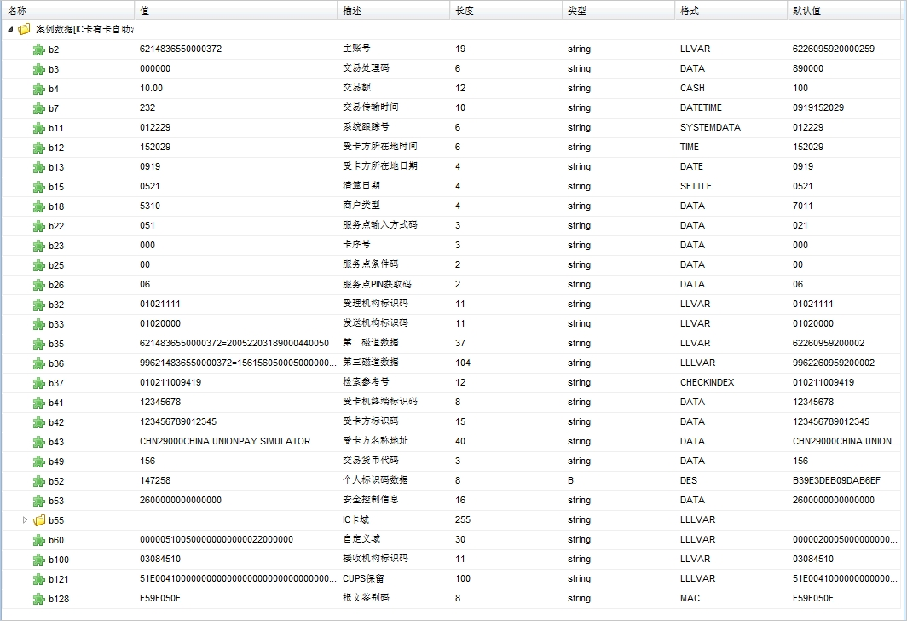

Slide 13
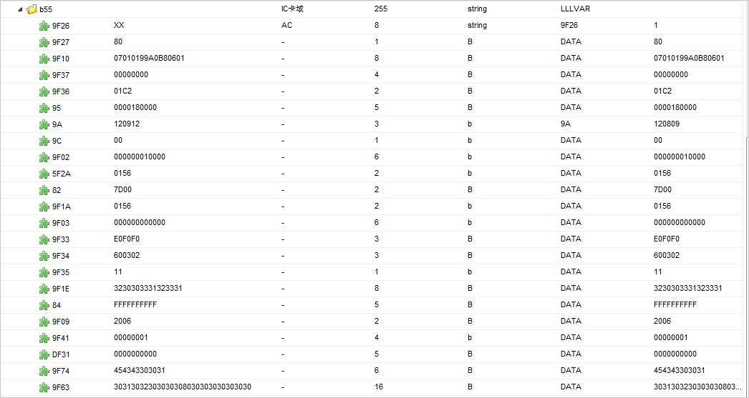

Slide 14
对应的XML格式
<msg>
<field name="b2" type="int" format="LLVAR" len="19" desc=>3</field>
<field name="b3" type="int" format="DATA" len="6" desc="">0</field>
<field name="b4" type="int" format="DATA" len="12" desc="">0</field>
<field name="b7" type="int" format="DATA" len="10" desc="">0</field>
<field name="b11" type="int" format="DATA" len="6" desc="">4</field>
<field name="b12" type="int" format="DATA" len="6" desc="">1</field>
<field name="b13" type="int" format="DATA" len="4" desc="">0</field>
<field name="b14" type="int" format="DATA" len="4" desc="">9</field>
<field name="b32" type="int" format="LLVAR" len="11" desc="">8</field>
<field name="b33" type="int" format="LLVAR" len="11" desc="">8</field>
<field name="b38" type="string" format="DATA" len="6" desc="">1</field>
<struct name="b55" desc="IC卡域" len="255" type="string" format="LLLVAR">
<field name="9F26" desc="AC" len="8" type="string" format="9F26" defaultValue="1">XX</field>
<field name=“9F27” desc=“-” len=“1” type=“B” format=“DATA” defaultValue="80">80</field>
</struct>
</msg>

Slide 15
8583组包样式
<Format>
<Document encoding="gb2312" cleanOptional="true">
<format>%b%s%s</format>
<param>s.tranCode</param>
<param>s.BitMap</param>
<param>m</param>
</Document>
<Field usage="format=DATA;type=int">
<format>%s</format>
<param>v</param>
</Field>
<Field usage="format=LLVAR;type=int">
<format>%[len='2']s%[ignoreLen='true']s</format>
<param>lv</param>
<param>v</param>
</Field>
<Script name="BitMap"><![CDATA[
…… return new Value(bytes);
]]>
</Script>
<Script name="tranCode"><![CDATA[
…… return new Value(tranCode);
]]></Script>
</Format>

Slide 16
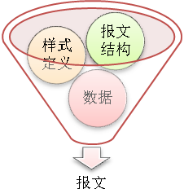
<Format>
<Document encoding="gb2312">
<format>%b%s%s</format>
<param>s.tranCode</param>
<param>s.BitMap</param>
<param>m</param>
</Document>……
</Format>
<msg>
<field name="b2" type="int" format="LLVAR" len="19" desc=>3</field>
<field name="b3" type="int" format="DATA" len="6" desc="">0</field>
</msg>
PackSpecification
MsgDocument
交易码如0200
Pack(MsgDocument doc,
PackSpecification spec,
IContext context)
..06810308581000010000....00000000.000000200�F粮�........�662148365
0000372000000000000001000101915361737597715361710190522531005100000
byte[]

Slide 17
报文样式
根据对大量报文的观察，绝大部分报文中的元素都可以被抽象为以下几类：
根节点 <Format/>
单独的域 <Field/>
数组中的域 <FieldInArray/>
结构中的域 <FieldInStru/>
结构数据中的域 <FieldInStruArray/>
域的数组 <Array/>
结构的数组 <ArrayOfStru/>
结构 <Stru/>
在数组中的结构 <StruInArray/>
通过对这几种元素分别设置相应的组包样式，理论上绝大部分的报文都可以通过这种方式生成。

Slide 18
报文样式
报文样式配置文件是一篇XML文档，编码必须指定为gb2312。
文档的根节点是<Format/>。
文档中有一个或零个<Alias/>节点，用以定义别名。
文档中有零个或多个<Special/>节点，用以定义某些特殊位置的数据的样式。
文档中有零个或多个<Export/>节点，用以定义导出域。
文档中有零个或多个<Script/>节点，用以定义脚本。
文档中必须有描述报文样式的节点，除了定义报文本身样式的<Document/>节点必须出现且只出现一次以外，其它的节点可以根据需要出现零次或多次。

Slide 19
8583组包样式
<Format>
<Document encoding="gb2312" cleanOptional="true">
<format>%b%s%s</format>
<param>s.tranCode</param>
<param>s.BitMap</param>
<param>m</param>
</Document>
<Field usage="format=DATA;type=int">
<format>%s</format>
<param>v</param>
</Field>
<Field usage="format=LLVAR;type=int">
<format>%[len='2']s%[ignoreLen='true']s</format>
<param>lv</param>
<param>v</param>
</Field>
<Script name="BitMap"><![CDATA[
…… return new Value(bytes);
]]>
</Script>
<Script name="tranCode"><![CDATA[
…… return new Value(tranCode);
]]></Script>
</Format>

Slide 20
Document
<Document encoding="gb2312">
<format>%s%b%s%s</format>
<param>t.xxxx</param>
<param>s.tranCode</param>
<param>s.BitMap</param>
<param>m</param>
</Document>

Slide 21
脚本
脚本是一段java代码，必须符合java1.5的语法规范，可以使整个组包过程不依赖于任何额外的代码，而只需要一份组包样式文件，易于修改和移植。
<Script name="tranCode"><![CDATA[
…… return new Value(tranCode);
]]>
</Script>
使用Script标签来声明一段脚本，脚本的名称由name属性指定。
脚本本质上是对于f参数的简化，在Script标签内书写的代码必须为一段函数的完整函数体，其函数签名为
public static Value func(MsgItem item, PackContext context)。
如果脚本中存在编译错误，在装载组包样式文件时会向外抛出异常。如果脚本中存在逻辑错误，在组包时会向外抛出异常。
public static Value tranCode(MsgItem item,PackContext context) {
……return new Value(tranCode);
}

Slide 22
函数
<Field usage="format=DATA;type=string">
<format>%s</format>
<param>f.MAC.Exec</param>
</Field>
函数以f标记，后面依次是其类名和方法名，方法需要是静态方法。
函数功能与脚本一样，但是比脚本要强大。脚本适合于写简单的处理代码，脚本代码是直接写在样式文件中，因此代码不宜过多。脚本不能调试。函数是另外写在一个class文件中，只需要打包成jar包放在相应的目录下就可以调用。
函数的签名也为
public static Value func(MsgItem item, PackContext context)。

Slide 23
域
相当于一个标签；format一般为DATA,
LLVAR,LLLVAR;int 一般为string,B等类型
格式符，支持d,f,b,B,n
<Field usage="format=LLVAR;type=string">
<format>%[len='2',fillingChar='0',align='right']s%
[ignoreLen='true']s</format>
<param>lv</param>
<param>v</param>
</Field>
为一个段，这里是
ParamSegment参数段
属性
参数，支持lv,n,m,r,f,s等
类似于C语言的printf(“I am %s“,getName())。
每个格式化字符前后都会有个文本段TextSegment，只是这里为空。例如格式为
<format>apple%b%s%s</format>，TextSegment就为“apple”了。就如上面的“I am”
一样。

Slide 24
usage=“format=LLVAR;type=string”相当于一个标签，用来标识这 类型的域
应该使用该样式来组报文。
PackSpecification 保存了解析好的组包样式，里面每个域样式都有保存好其usage，
组包时就取出域的属性，然后遍历所有域样式的usage，匹配成功，就说明会
用该域样式来进行组包。
如果某个元素可以与多条样式的usage属性中描述的条件相匹配，则将使用usage中
用来匹配的项最多的那条样式。如果仍然有多条样式满足条件，则将随机选择一条
样式进行组包。

Slide 25
对应的XML格式
<msg>
<field name="b2" type="int" format="LLVAR" len="19" desc=>3</field>
<field name="b3" type="int" format="DATA" len="6" desc="">0</field>
<field name="b4" type="int" format="DATA" len="12" desc="">0</field>
<field name="b7" type="int" format="DATA" len="10" desc="">0</field>
<field name="b11" type="int" format="DATA" len="6" desc="">4</field>
<field name="b12" type="int" format="DATA" len="6" desc="">1</field>
<field name="b13" type="int" format="DATA" len="4" desc="">0</field>
<field name="b14" type="int" format="DATA" len="4" desc="">9</field>
<field name="b32" type="int" format="LLVAR" len="11" desc="">8</field>
<field name="b33" type="int" format="LLVAR" len="11" desc="">8</field>
<field name="b38" type="string" format="DATA" len="6" desc="">1</field>
<struct name="b55" desc="IC卡域" len="255" type="string" format="LLLVAR">
<field name="9F26" desc="AC" len="8" type="string" format="9F26" defaultValue="1">XX</field>
<field name=“9F27” desc=“-” len=“1” type=“B” format=“DATA” defaultValue="80">80</field>
</struct>
</msg>

Slide 26
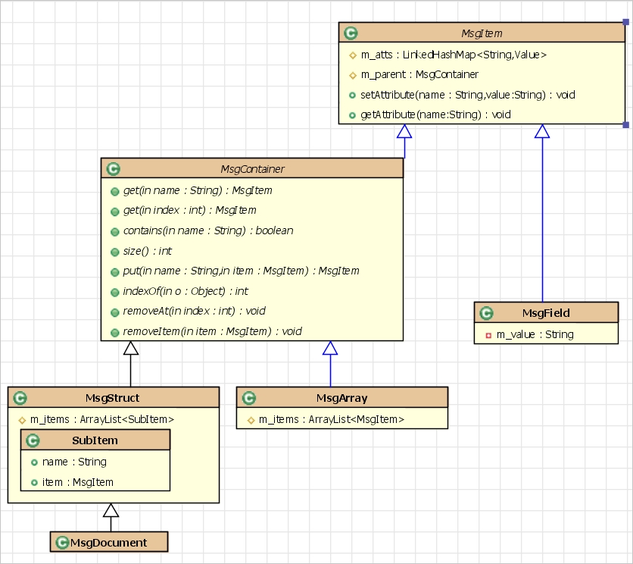

Slide 27
<msg>
<field name="b2" type="int" format="LLVAR" len="19" desc=>3</field>
<field name="b3" type="int" format="DATA" len="6" desc="">0</field>
</msg>
<field name="b2" type="int" format="LLVAR" len="19" desc=>3</field>
循环查找合适的域样式
循环处理样式中的每个段
<format>%s %b</format>
<param>lv</param><param>v</param>
根据不同的参数返回不同的值，例如v，则调用MsgField.value()，
lv就返回MsgField.value().length。
对得到的值进行格式化输出，需要有许多数据类型的转换处理
保存到一个字节数组中

Slide 28
拆包
拆包处理比较简单，拆包实际上就是把一串字节序列，按长度截取每个域，然后赋给报文模板。因此关键是长度的处理，拆包组件中有一系列的长度获取过程，来保证长度的正确处理。
与组包时顺序相反的是拆包时首先是处理格式字符，先把值以正确的形式读取出来后，再根据参数字符来处理下一步，在交给参数处理时，同时传了处理后的值和其对应的那段字节流，字节流是提供给脚本和函数自行处理，因此格式字符对脚本和函数是没有用的，也因此脚本和函数的返回值是 boolean。
因为每个交易返回的域不尽相同，所以我们应该像组包一样，拆包的模板也应该为每个交易提供一个模板。但是我们可以使用脚本来写段代码，根据返回的bitmap来把没有用到的域从模板中删除。

